Slide 1
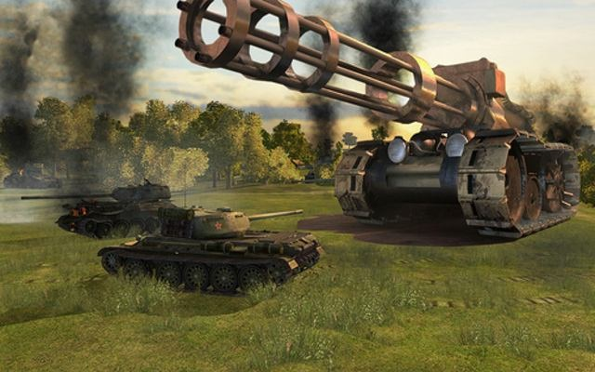
坦克大战_CPP版
PPT By @15PB第41期
学员：毛宏伟
老师：荆琳、万敏
2020-09-24

Slide 2
目录 / CONTENTS
01
02
03
功能介绍
项目设计分享
心得与总结

Slide 3

01 功能介绍
坦克大战

Slide 4
功能介绍——操作篇
1. 操作介绍：WASD、IJKL、P(暂停)、Y(确认)、ESC(退出)。
2. 游戏暂停：按P暂停时可保存游戏，主界面可读取游戏
3. 坦克可自由移动，按F(H)键发射炮弹，R键可以发射跟踪弹。
4. 记分功能：每杀死一个敌方坦克，加10分，满100时下一关。
5. 玩家血量为100，为0时游戏结束。敌方坦克被击杀时会重置。
6. 坦克区分：玩家为红色 蓝色实心坦克。敌方为浅蓝色 紫色。
其中浅蓝色为速度型(速度快) 紫色为重量型(攻击力大 速度慢)。

Slide 5
功能介绍——逻辑篇
1. 坦克的移动：先将坦克擦除、等待子弹重画完后继续移动。
2. 子弹的移动：检查子弹原位置，并还原。然后按方向移动。
判断移动后的位置是否正确，（失败、友方子弹）时将子弹移除。
3. AI电脑：取随机4/24的概率改变方向，1/5的概率发射子弹。
4. 手动操作：F、J可发射普通子弹，R为跟踪弹(A*算法寻路)。
5. 自定义地图：主界面可进入地图编辑模式，在鼠标移动时
按下指定按键，即可画指定的图像。按H可返回，J进入游戏。

Slide 6
02项目设计分享
坦克大战

Slide 7
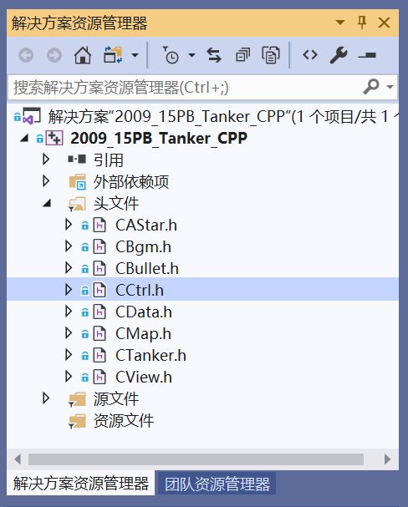
项目设计分享
1. 地图：位段的运用
2. 视图：与坦克类友元；重载
3. 坦克、子弹：继承、重定义
4. A*算法：重载运算符
5. 数据、视图、逻辑（控制类）相分离

Slide 8
03 心得与总结
坦克大战

Slide 9
心得与总结
1. 开源项目：本项目开源在GitHub上，也参考了部分开源项目。
其中部分代码灵感也来源于老师以及学长的项目。
2. 编程思想：初步基于MVC思想。数据、视图、逻辑相分离。
其次对于框架理解还不够深。
3. 语言运用：受C#、Python编写习惯的影响，
编写代码时会将部分逻辑弄混。
4. 代码编写还是讲究量：编写多个版本的项目，逐渐优化。
5. 开源地址：https://github.com/mhw666/2009_15PB_Tanker_CPP

Slide 10

谢谢观看！

Slide 11
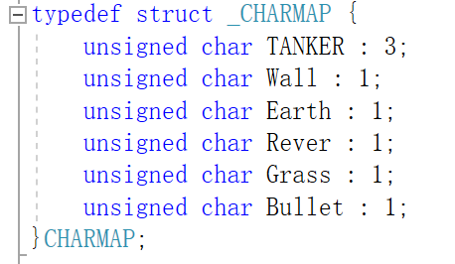
位段运用
1. 地图：位段的运用

Slide 12
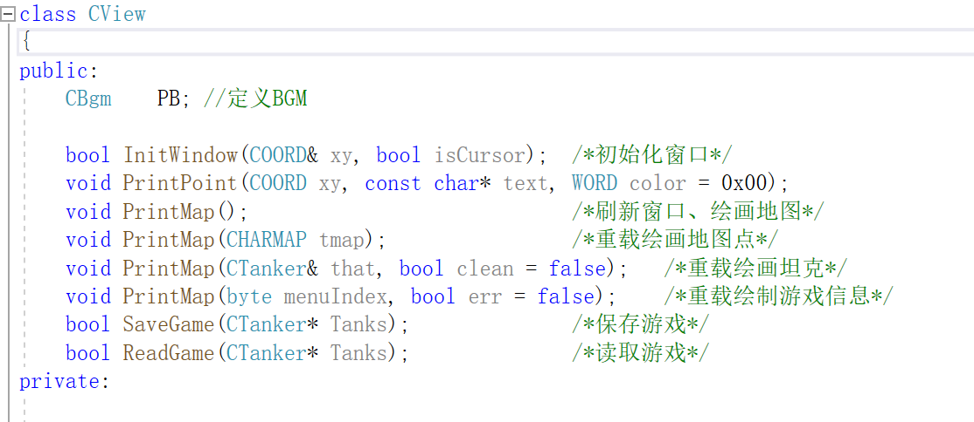
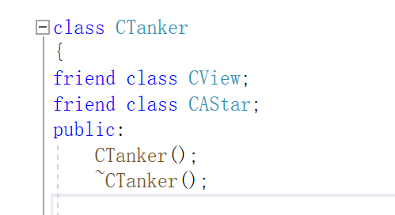
友元、重载
2. 视图：与坦克类友元、重载

Slide 13
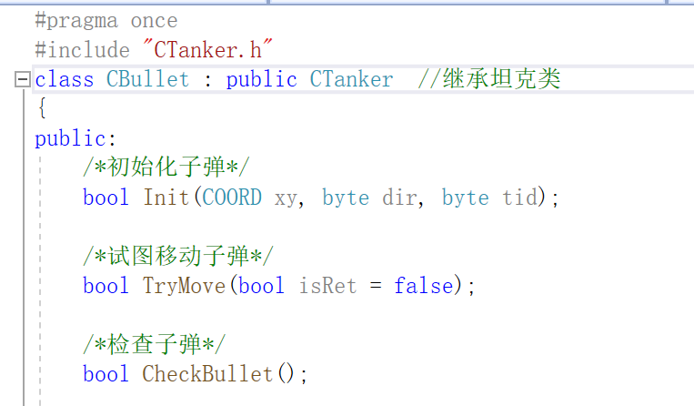
继承、重定义
3. 坦克、子弹：继承、重定义

